Slide 1
Automatisering av enkeltvedtak og beslutningsstøtte
Dag Wiese Schartum, AFIN

Slide 2
Utgangspunkt i noen definisjoner av «digital forvaltning»
“E-Government” refers to the use by government agencies of information technologies (…) that have the ability to transform relations with citizens, businesses, and other arms of government. These technologies can serve a variety of different ends: better delivery of government services to citizens, improved interactions with business and industry, citizen empowerment through access to information, or more efficient government management …” (Verdensbanken 2015)
Digital forvaltning forutsetter med andre ord forbedring og grunnleggende/omfattende endring, jf. «digital transformasjon»
En viktig form for forvaltningsvirksomhet er å treffe enkeltvedtak (jf. fvl § 2 bokstav b), dvs. å treffe avgjørelser om folks plikter og rettigheter på nye måter, ved hjelp av digital teknologi, organisatorisk endring, i hht. nye rettsregler mv.

Slide 3
Det er to hovedstrategier for å digitalisere enkeltvedtak:
Automatisere vedtaket, dvs. programmere rettsreglene slik at maskinen kan kjøre reglene automatisk
Gi IT-støtte til saksbehandlere, slik at denne kan gjøre en bedre og grundigere jobb
Automatisering av vedtak forutsetter rettslige beslutningssystemer (RBS), der et viktig særpreg er at det er
resultatet fra maskinen som legges til grunn som vedtak
Rettslige beslutningssystemer kan være delvis eller helt automatisert
Beslutningsstøtte forutsetter rettslige beslutningsstøttesystemer (RBSS), der et viktig særpreg er at det er
saksbehandler (mennesker) som fastlegger innholdet i vedtakene
Rettslige beslutningsstøttesystemer kan gi saksbehandler litt eller «full» støtte
Selvsagt kan vi også ha RBS med beslutningsstøtte for manuelle deler og
RBSS med delvis automatisert saksbehandling
På FINF-emnene legger vi størst vekt på rettslige beslutningssystemer
fordi disse i størst grad innebærer digital transformasjon

Slide 4
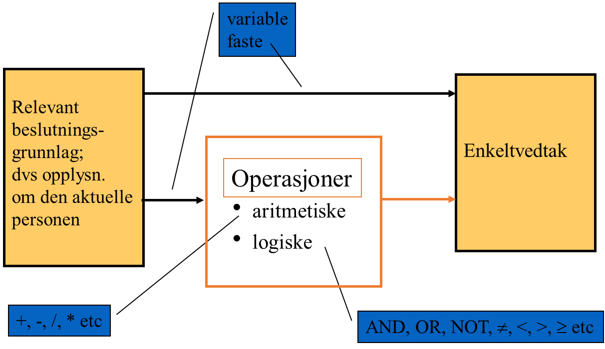
RBS: Forhåndsdefinere data som skal anvendes automatisk i alle fremtidige saker
RBSS: Støtte saksbehandler i å finne og forstå individuelt relevante data
i fremtidige enkeltsaker
Typisk:
RBS gir effektiv, men sjablonmessig
behandling som i liten grad hensyntar
spesielle individuelle forhold
RBSS gir mindre effektiv og grundigere
behandling på måter som gir mulighet
for å hensynta individuelle forhold
RBS: Fastlegge forhåndsdefinerte behandlingsmåter som skal anvendes automatisk i alle fremtidige saker
RBSS: Hjelpe saksbehandler å finne ut hvordan vilkår og beregninger skal skje i hver individuelle sak

Slide 5
Hvilke vilkår må oppfylles?
Hvordan skal skatte/ytelsen mv.
beregnes?
variable
faste
Relevant
beslutnings-
grunnlag;
dvs opplysn.
om den aktuelle
personen
Enkeltvedtak
Hvordan skal faktum forstås?
Hva betyr «forsørger», «inntekt»,
«samboer», «bosatt i Norge» mv.
Operasjoner
 aritmetiske
 logiske
+, -, /, * etc
AND, OR, NOT, ≠, <, >, ≥ etc
Hvilke krav stiller personvernregelverket og forvaltnings-lovgivning til saksehandlingen?

Slide 6
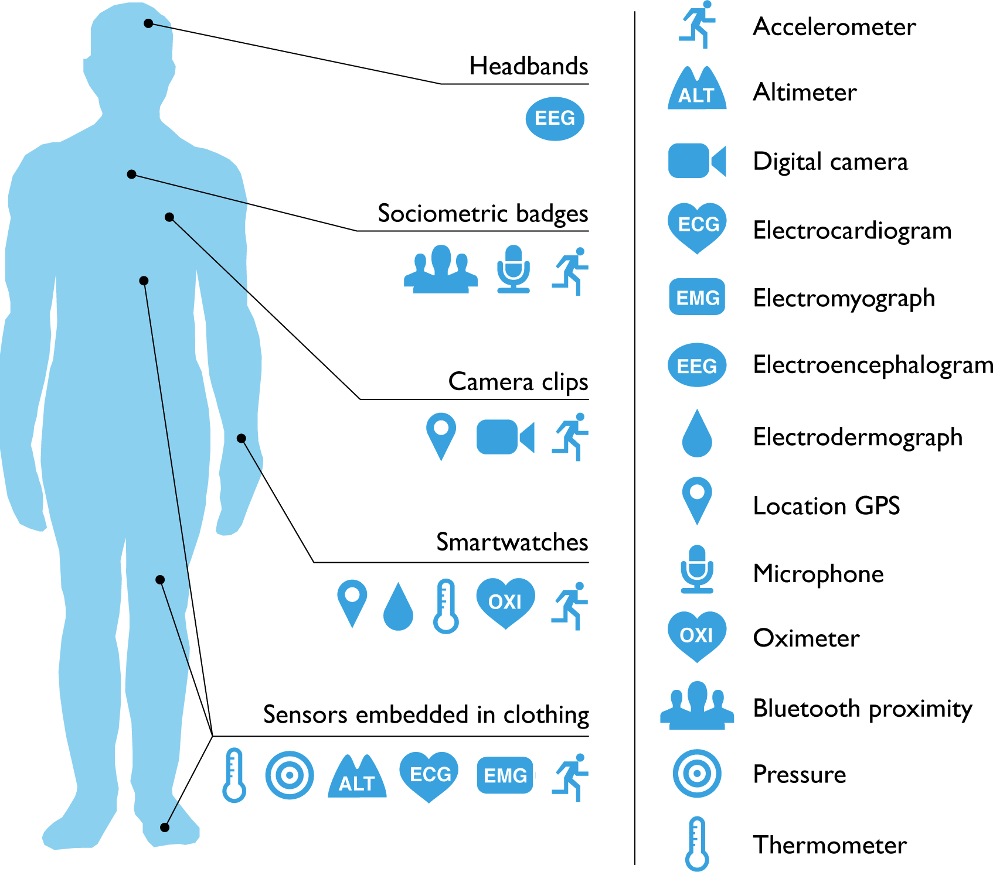
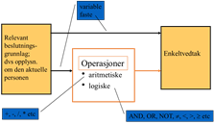
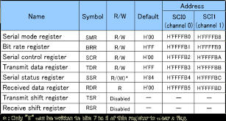
Modell av et helt automatisert RBS
Sensorer
Innbyggere/parter
Innbyggere/parter
Forvaltningsorganer
Forvaltningsorganer
Private virksomheter
Private virksomheter
Fellesregistre
Fellesregistre
Sensorer

